Slide 1
Die Währung
Bearbeitet von Adrianna Anuszewska
Studentin des 2. Studienjahres
Institut für Wirtschaftswissenschaften und Finanzwesen
Rzeszower Universität (2021-22)

Slide 2
Die Inhaltsübersicht
Das Währungskonzept
Das Zahlungsmittel
Die Währungszeichen
Der Wechselkurs
Die Währungspolitik
Die Währungskrise

Slide 3
Die Währung ( Währungskonzept)
Der Begriff Währung bezeichnet in einem weiten Sinne die Währungsverfassung, also die gesetzliche Ordnung des Geldwesens eines Staates. Häufiger bezeichnet Währung jedoch das gesetzliche Zahlungsmittel eines Staates.
Die meisten Länder haben eine eigene nationale Währung. Eine Ausnahme bildet der Euroraum mit dem Euro als gemeinsamer Währung für 19 Länder (Währungsunion)

Slide 4
Das Zahlungsmittel
Währungen werden von einem Emittenten herausgegeben,
heutzutage i. d. R. durch die Zentralbank.
Sie ist üblicherweise gesetzlich mit der Herstellung und der Emission der Währung beauftragt.

Slide 5
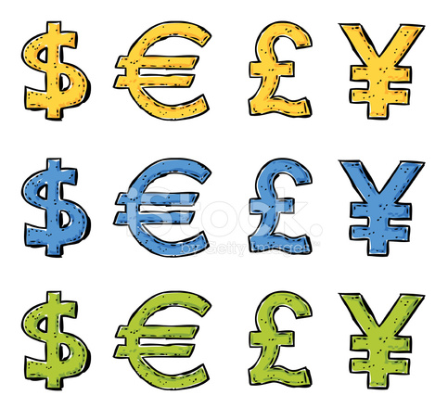
Währungszeichen und -abkürzungen
Für viele Währungen werden eigene Schriftzeichen (vorwiegend mit Doppelstrich) oder Abkürzungen, die Währungssymbole einer Währungseinheit verwendet, zum Beispiel:
£ für die Währung Pfund
$ für eine ganze Reihe von Währungen, unter anderem den US-Dollar
¥ für Yen
元/¥ für Renminbi/Yuan
€ für Euro
₦ für Naira
₹ für Indische Rupie

Slide 6
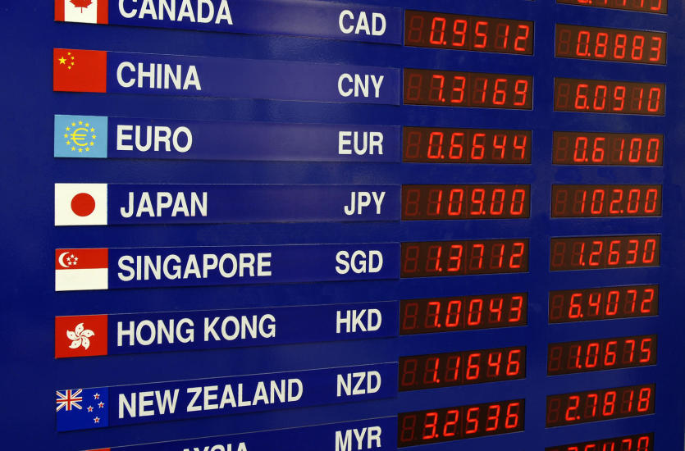
Der Wechselkurs
Um im Ausland einkaufen zu können, muss man i. d. R. das inländische Zahlungsmittel gegen das ausländische Zahlungsmittel tauschen.
Auch wenn z. B. ein deutscher Exporteur Waren im Ausland verkauft hat und dafür Geld in ausländischer Währung erhielt, wird er es i. d. R. in inländische Währung umtauschen.
Der Umtausch erfolgt zum jeweils gültigen Wechselkurs. Der Wechselkurs ist das Austauschverhältnis zweier Währungen.

Slide 7
Die Währungspolitik
Währungspolitik sind alle Maßnahmen zur Gestaltung des inneren und äußeren Geldwertes. Die Währungspolitik im engeren Sinne kann verschiedene Ziele verfolgen:
Preisstabilität
Senkung von Transaktionskosten
Erreichen einer hohen Internationalen Wettbewerbsfähigkeit
Erreichen einer hohen inländischen Kaufkraft
Außenwirtschaftliches Gleichgewicht

Slide 8
Fester Wechselkurs
Bei einem festen Wechselkurs ist die Zentralbank verpflichtet, den Kurs der eigenen Währung am Devisenmarkt je nach Marktlage durch Käufe oder Verkäufe von Devisen (Devisenmarktinterventionen) stabil zu halten.
Der Vorteil eines festen Wechselkurses ist die Planungssicherheit für international operierende Unternehmen.
Der Nachteil von festen Wechselkursen ist, dass es für eine Zentralbank schwer bis unmöglich wird eine eigenständige (nationale) Geldpolitik zu verfolgen.

Slide 9
Schwankender Wechselkurs
Heutzutage haben die meisten Währungen flexible Wechselkurse. Der Wechselkurs bildet sich also am Devisenmarkt im Wechselspiel von Angebot und Nachfrage.
Währungsschwankungen führen zu Unsicherheit und reduzieren die Planungs- und Kalkulationssicherheit international operierender Unternehmen.
Durch eine Aufwertung der heimischen Währung verlieren inländische Unternehmen an Wettbewerbsfähigkeit weil ausländische Waren und Dienstleistungen relativ billiger werden, während gleichzeitig Exporte relativ teurer werden.

Slide 10
Die Währungskrise
Als Währungskrise wird eine volkswirtschaftliche Krise in Form der schnellen und unerwarteten Währungsabwertung bezeichnet. Sie wird durch das ungewollte Aufgeben eines festen Wechselkurses zu einer oder mehreren anderen Währungen oder zum Gold ausgelöst. Ursache oder Folge von Währungskrisen können Finanz- und Wirtschaftskrisen sein.

Slide 11
Die Bilderrätsel
⌛i=n+ d=l 🚲+ 🏦
Zeit Rad bank
Zentralbank

Slide 12
Die Bibliografie
https://www.festisite.com
https://www.depl.pl
https://de.wikipedia.org

Slide 13
Das Wörterbuch
die Währung - waluta
die Zahlungsmittel - środki płatnicze
der Wechselkurs - kurs wymiany
die Währungspolitik - polityka pienięzna
der Devisenmarkt - rynek walutowy
die Transaktionskosten - koszty transakcji
die Preisstabilität - stabilność cenowa
inländische Kaufkraft - krajowa siła nabywcza
( das) Außenwirtschaftliches Gleichgewicht – równowaga zewnetrzna
der Wechselkurssystem - system kursu walut
die Währungskrise – kryzys walutowy
Die Fremdwährung – waluta obca

Slide 14
Danke für Ihre
Aufmerksamkeit ☺

